Slide 1
Операционные системы
Лекция 4. Потоки

Slide 2
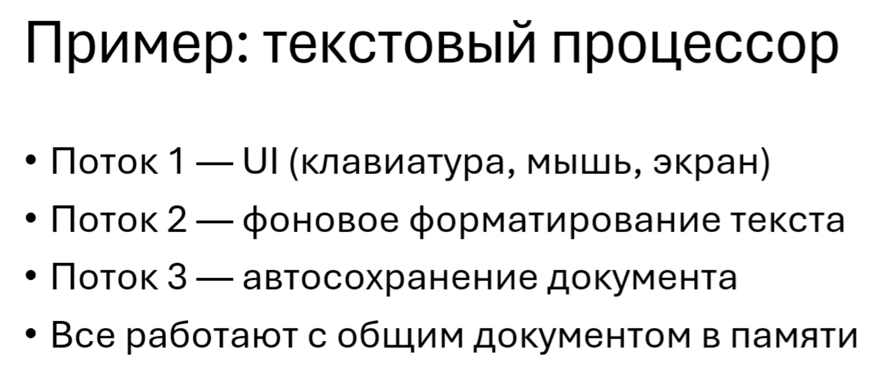

Slide 3
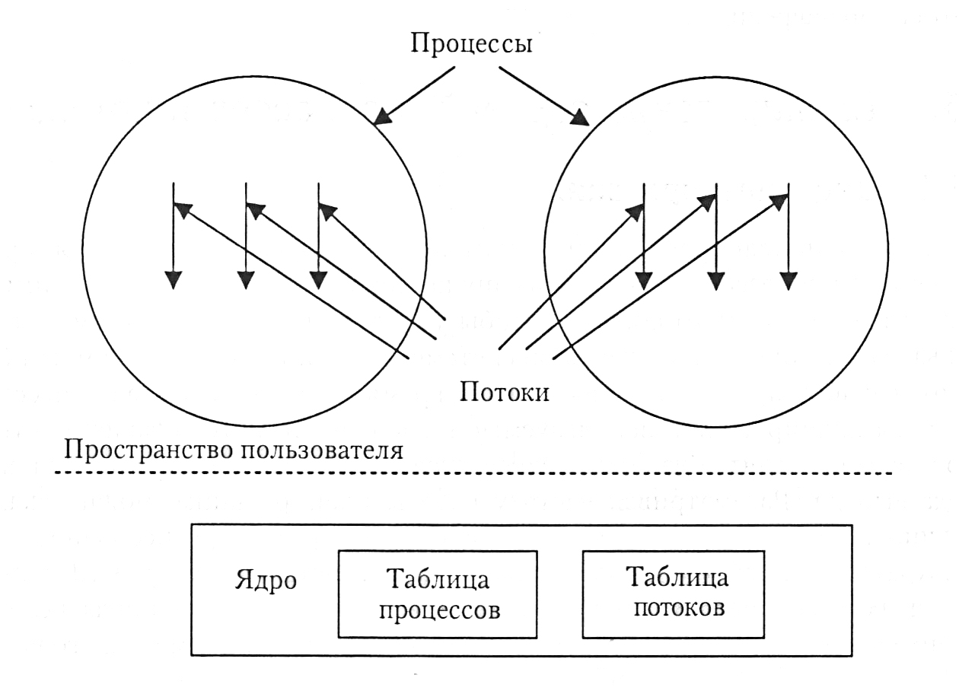
Поток (нить исполнения) - это набор инструкций для процессора. Можно сказать, что это легковесный процесс в процессе.

Slide 4
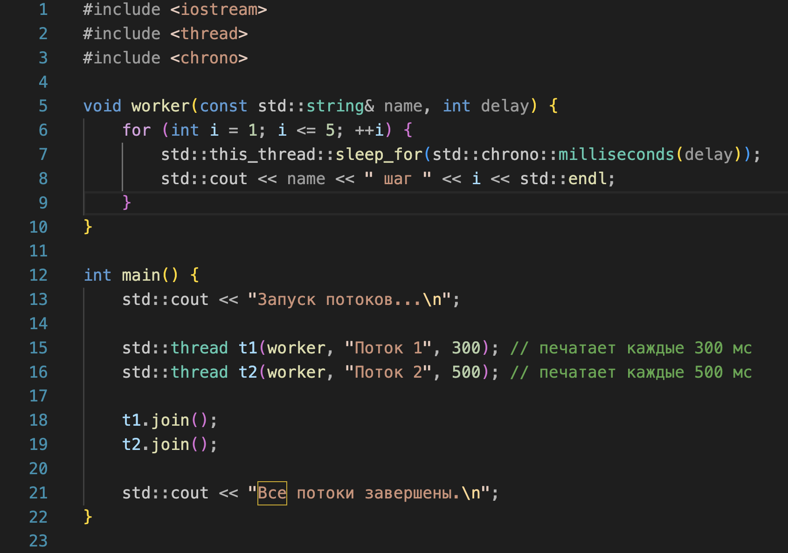
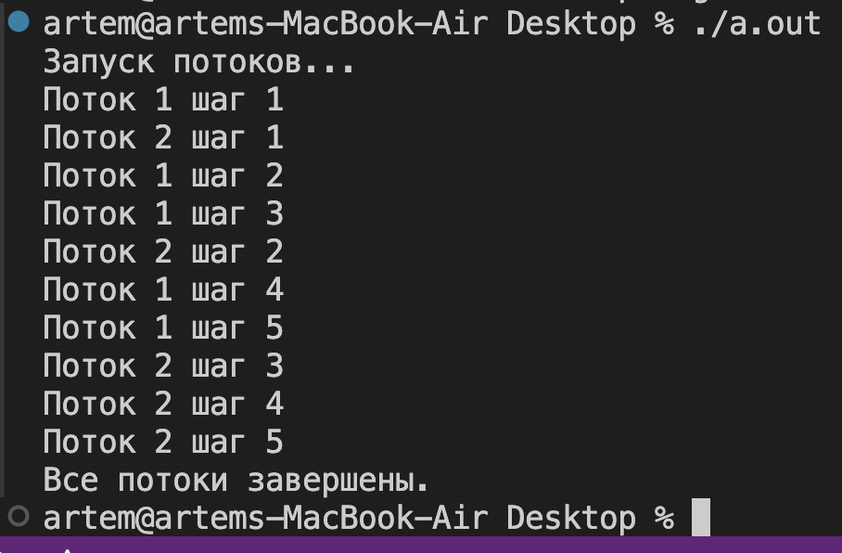

Slide 5
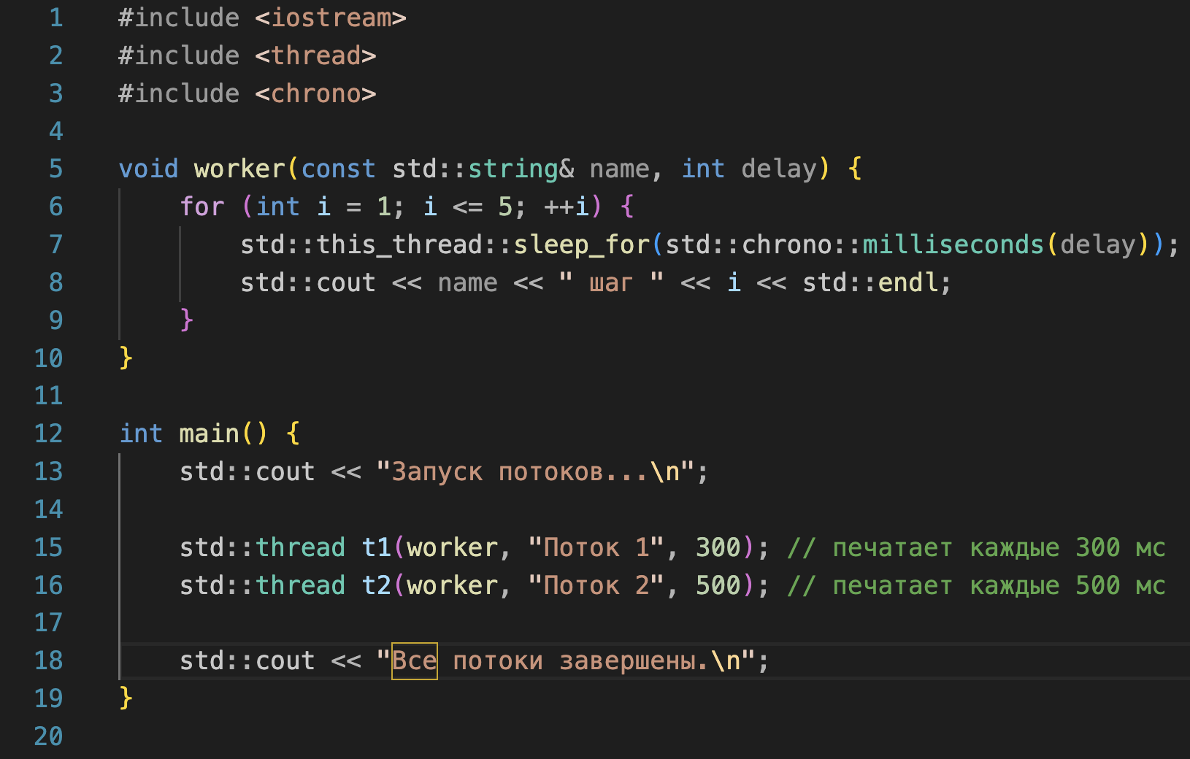
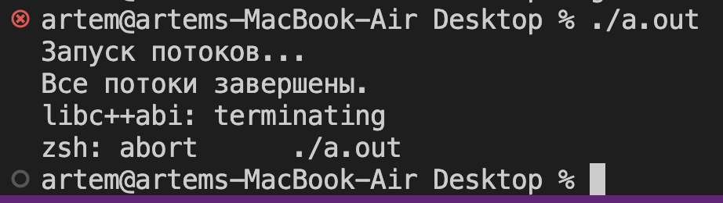

Slide 6
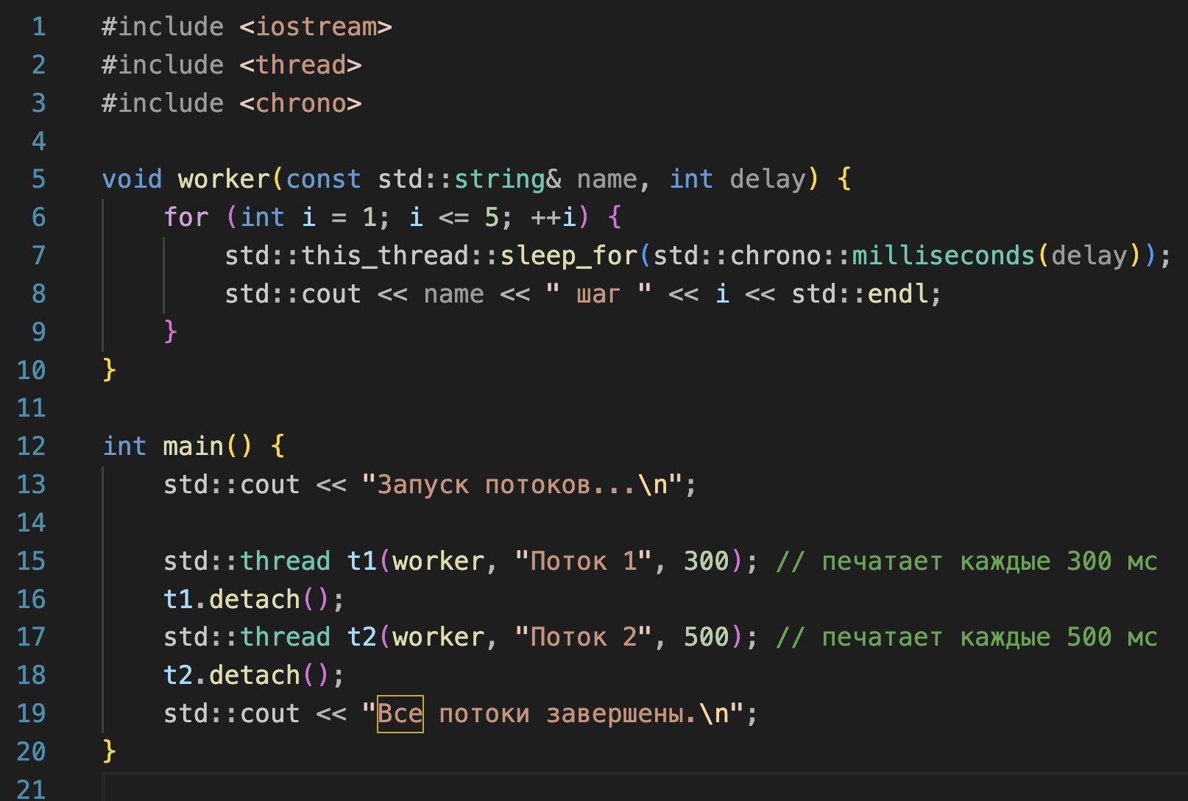
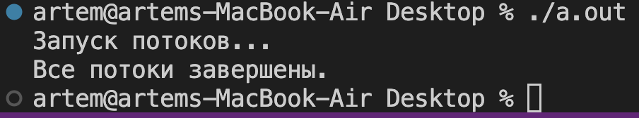

Slide 7
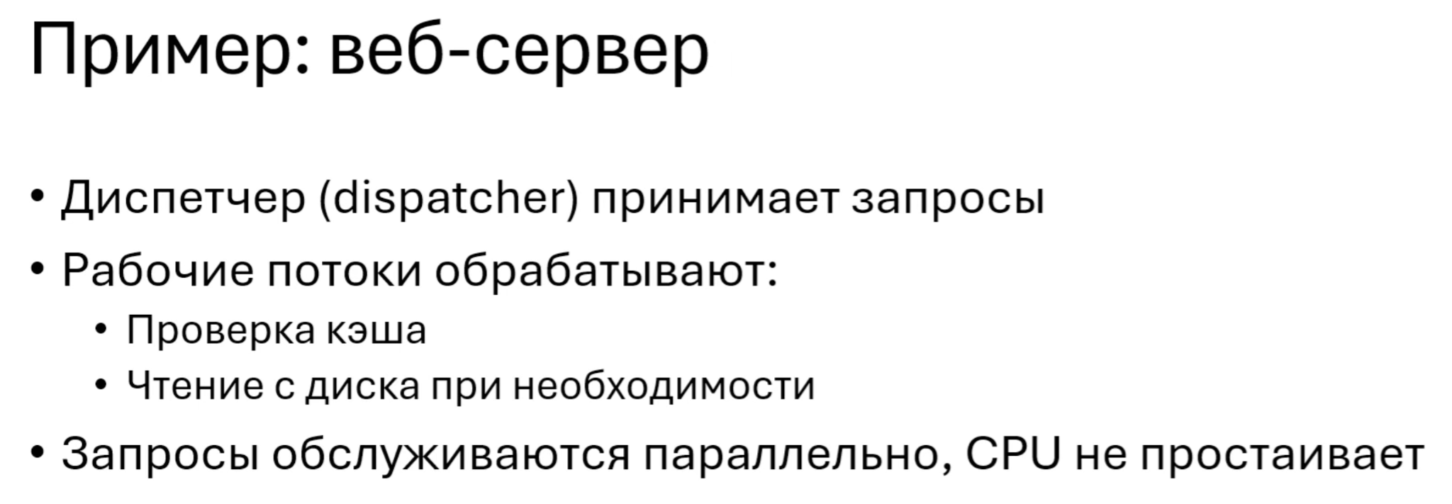

Slide 8
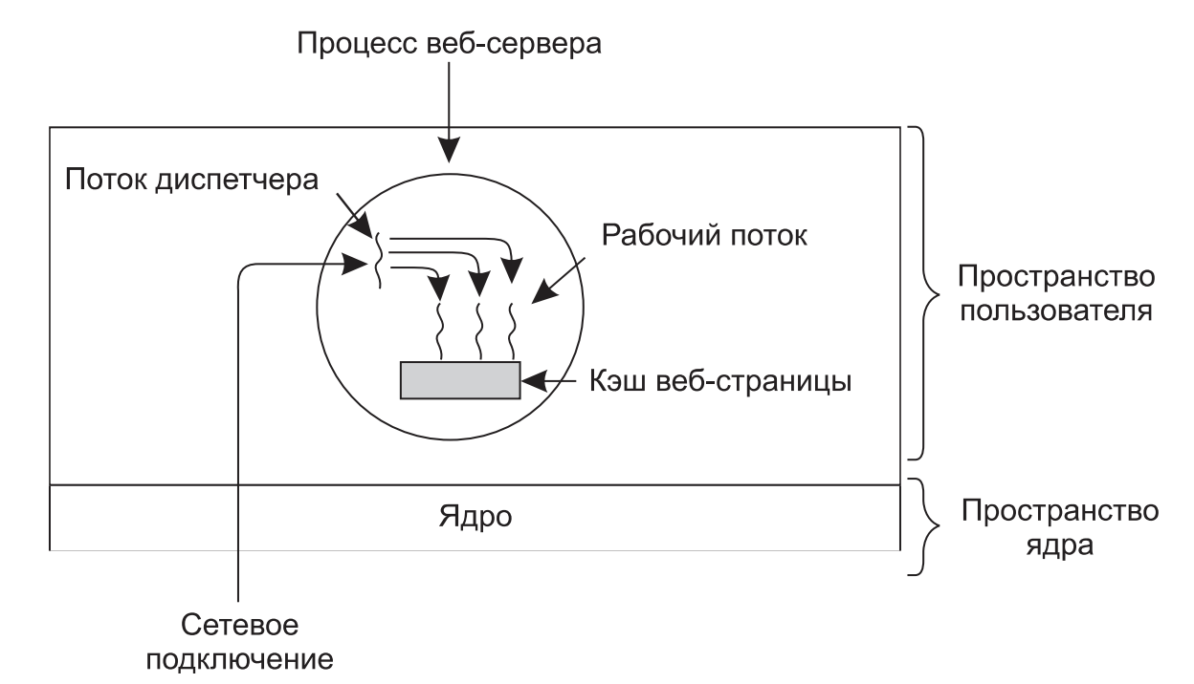
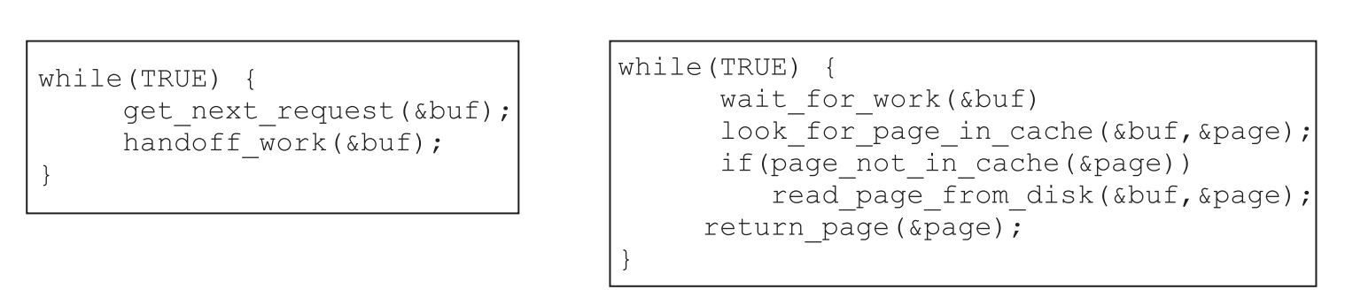

Slide 9
Потоки разделяют последовательность инструкций процесса (его код) и его контекст — значения переменных (регистров процессора и стека вызовов), которые они имеют в любой момент времени. Во многих системах создание потоков осуществляется в 10–100 раз быстрее, чем создание процессов.

Slide 10
Отличие потоков от процессов
процессы, как правило, независимы, тогда как потоки выполнения существуют как составные элементы процессов
процессы несут значительно больше информации о состоянии, тогда как несколько потоков выполнения внутри процесса совместно используют информацию о состоянии, а также память и другие вычислительные ресурсы
процессы имеют отдельные адресные пространства, тогда как потоки выполнения совместно используют их адресное пространство
процессы взаимодействуют только через предоставляемые системой механизмы связей между процессами
переключение контекста между потоками выполнения в одном процессе, как правило, быстрее, чем переключение контекста между процессами.

Slide 11
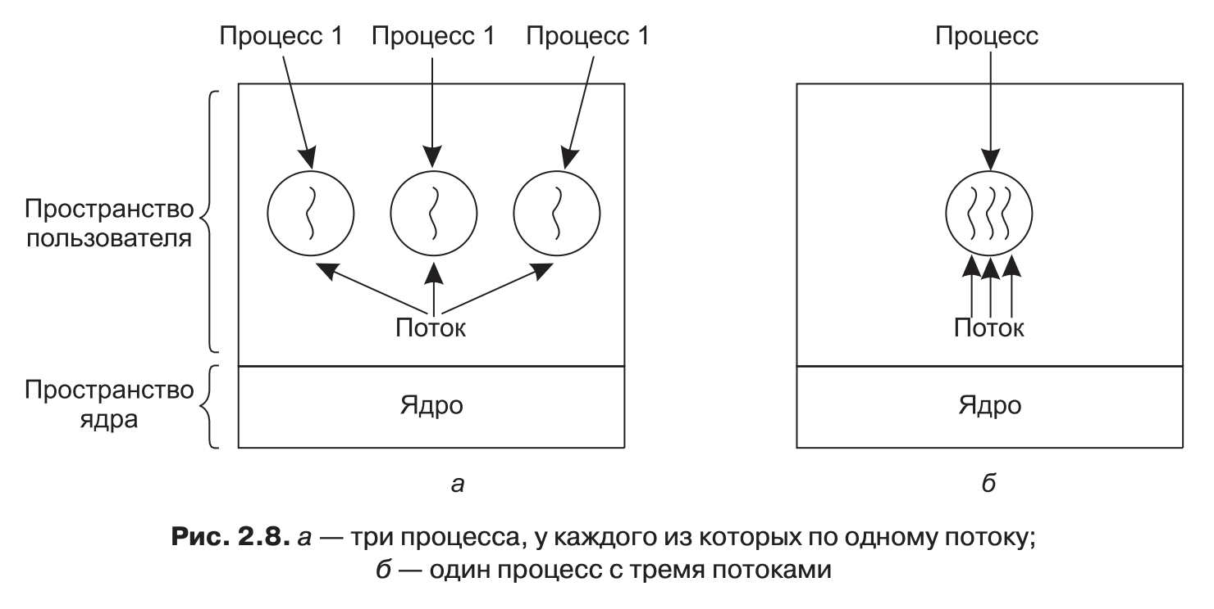

Slide 12
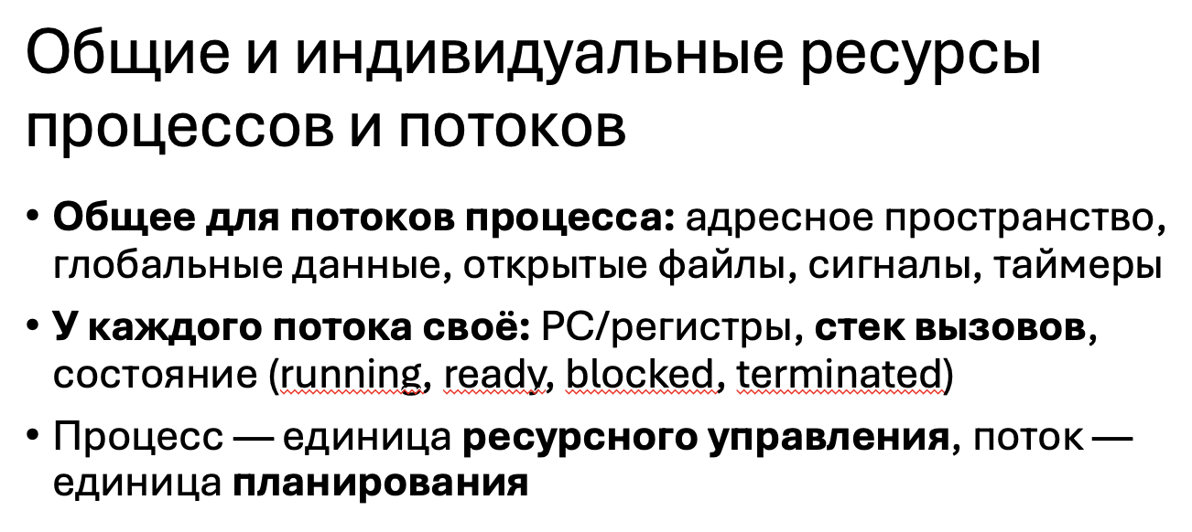

Slide 13
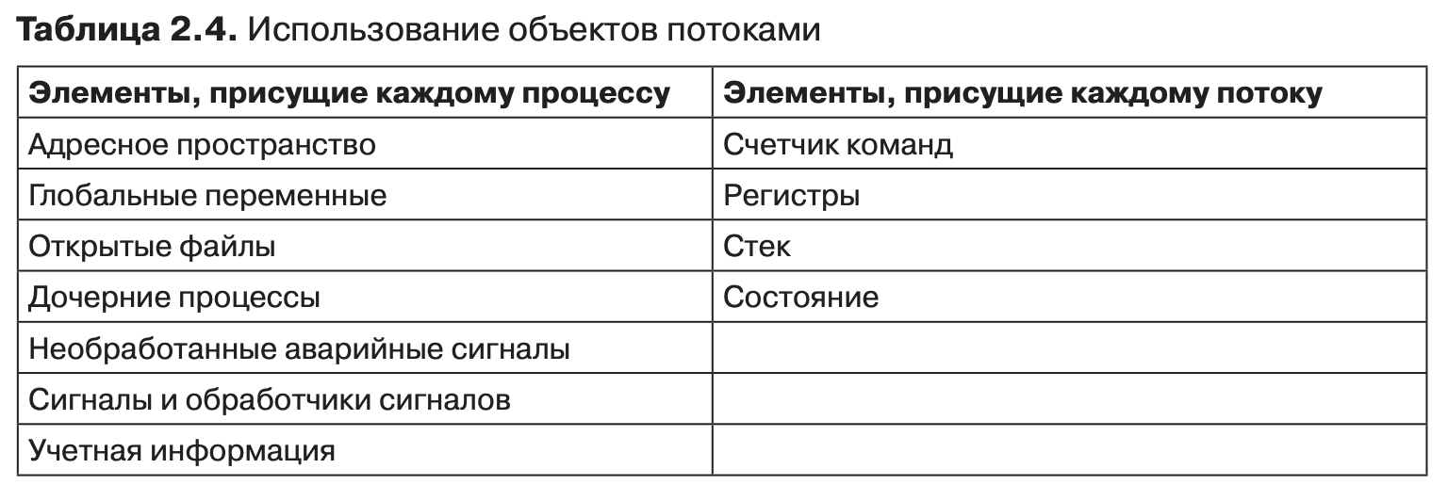

Slide 14
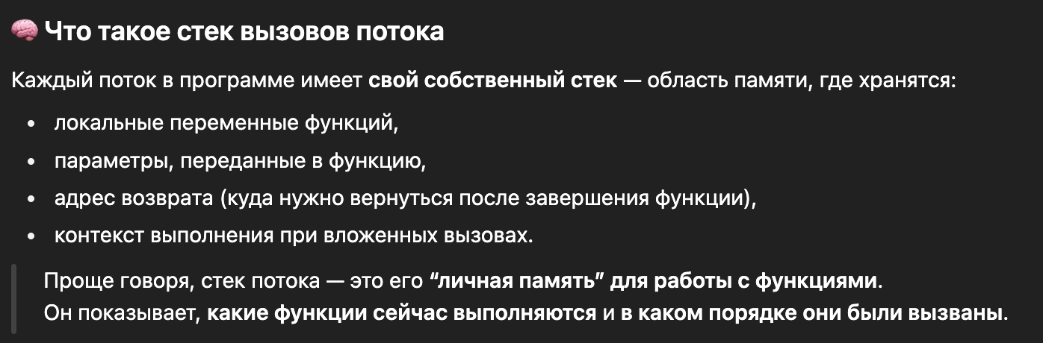

Slide 15
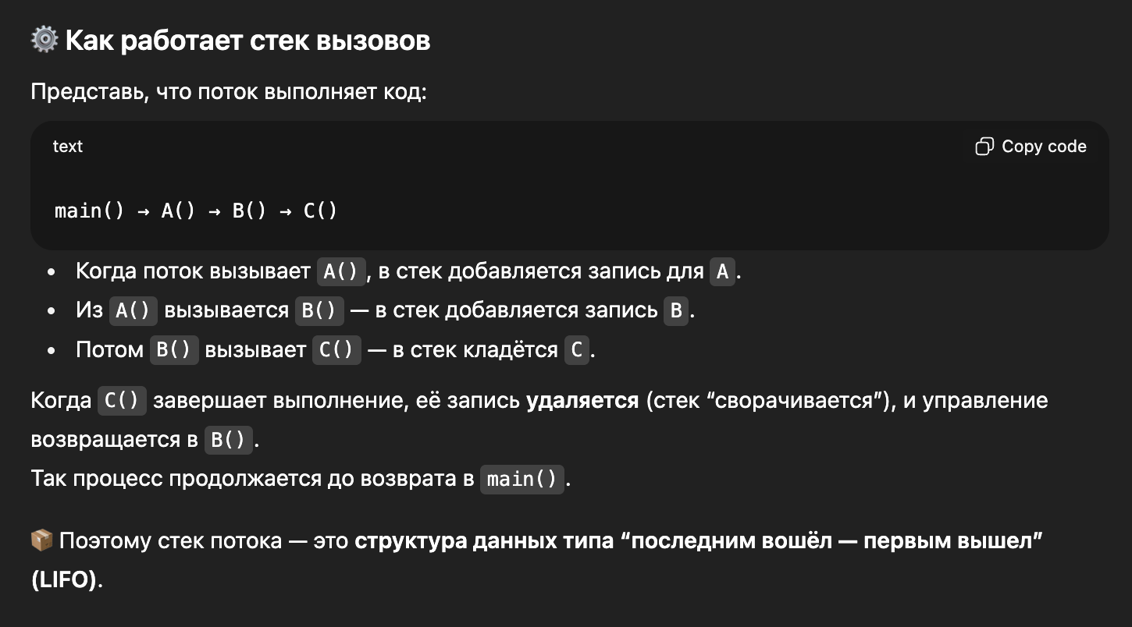

Slide 16
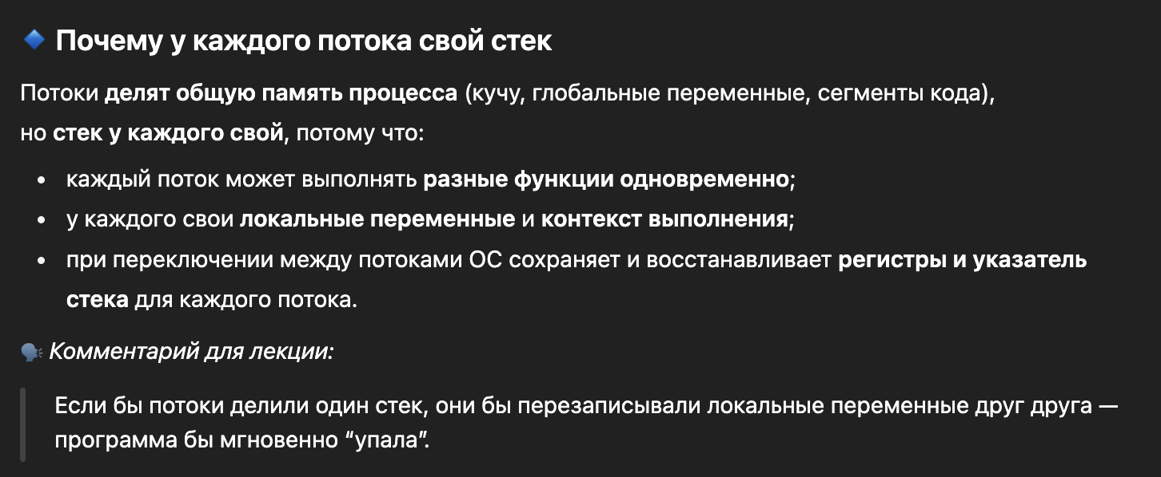

Slide 17
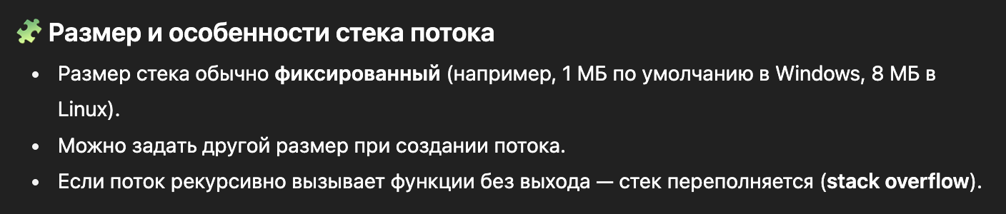


Slide 18
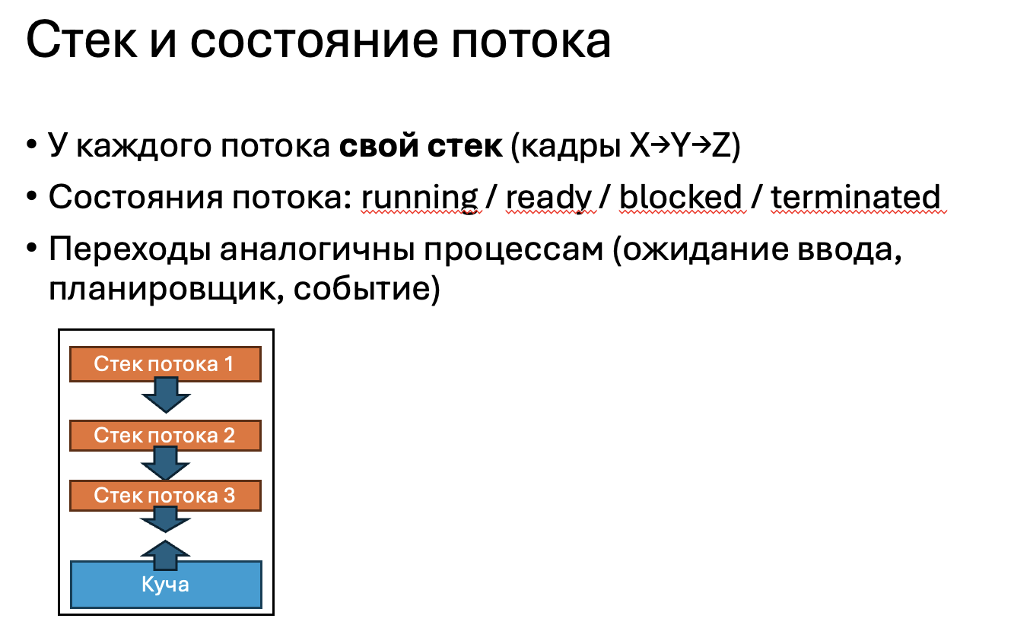

Slide 19
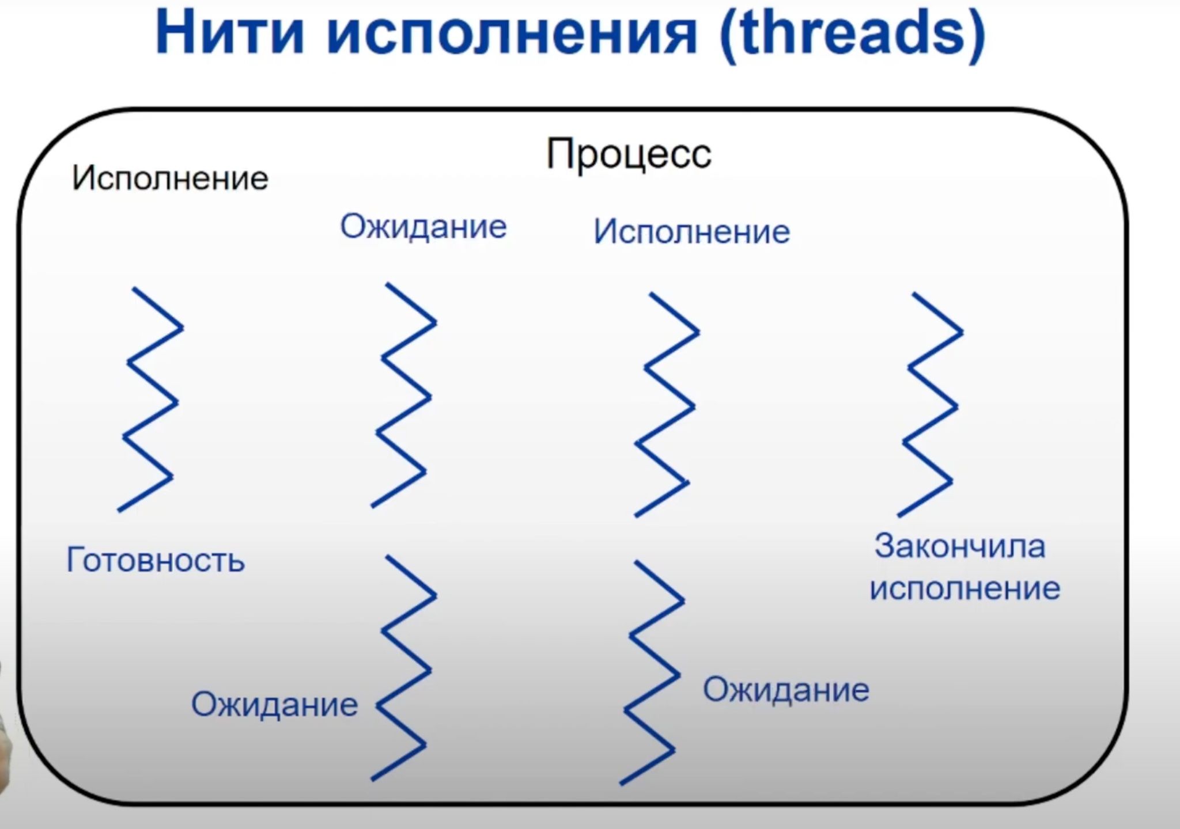

Slide 20
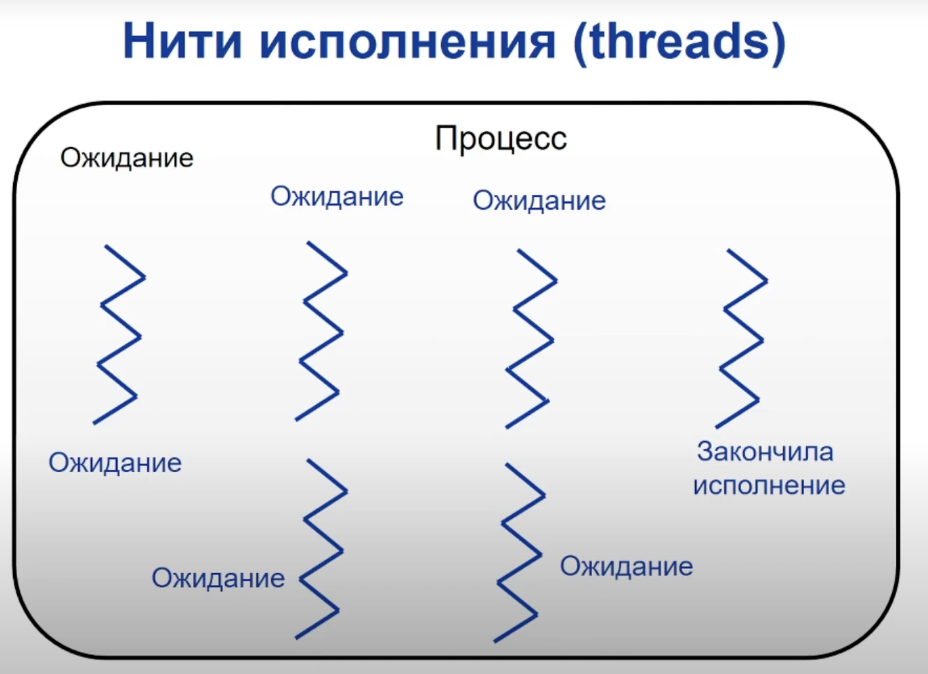

Slide 21
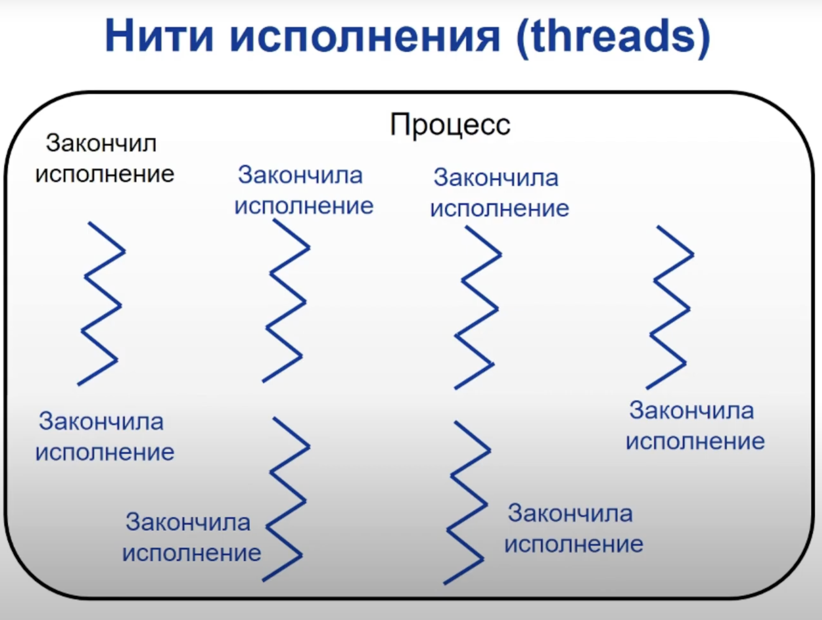

Slide 22
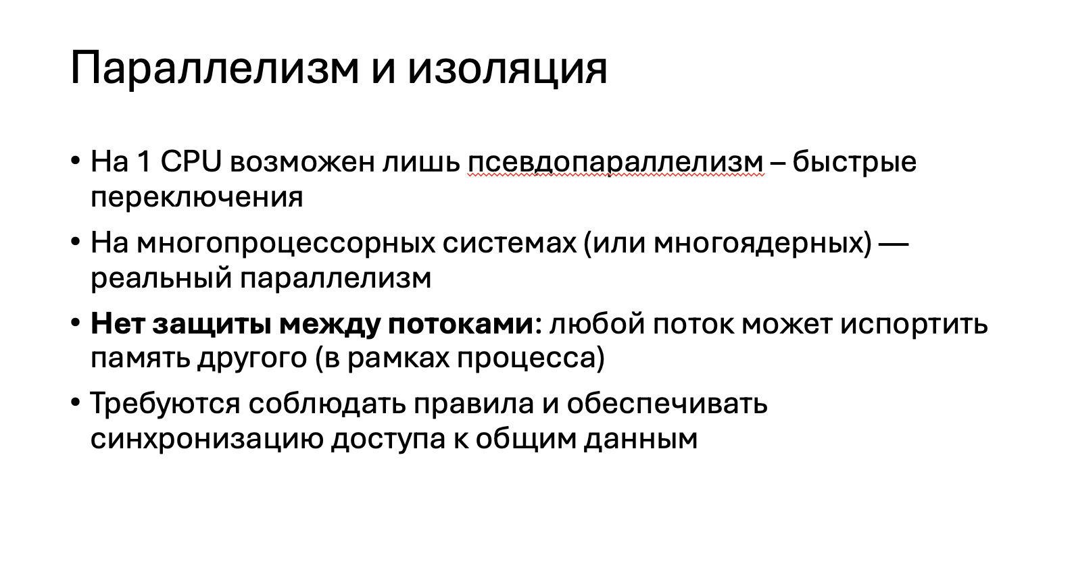

Slide 23
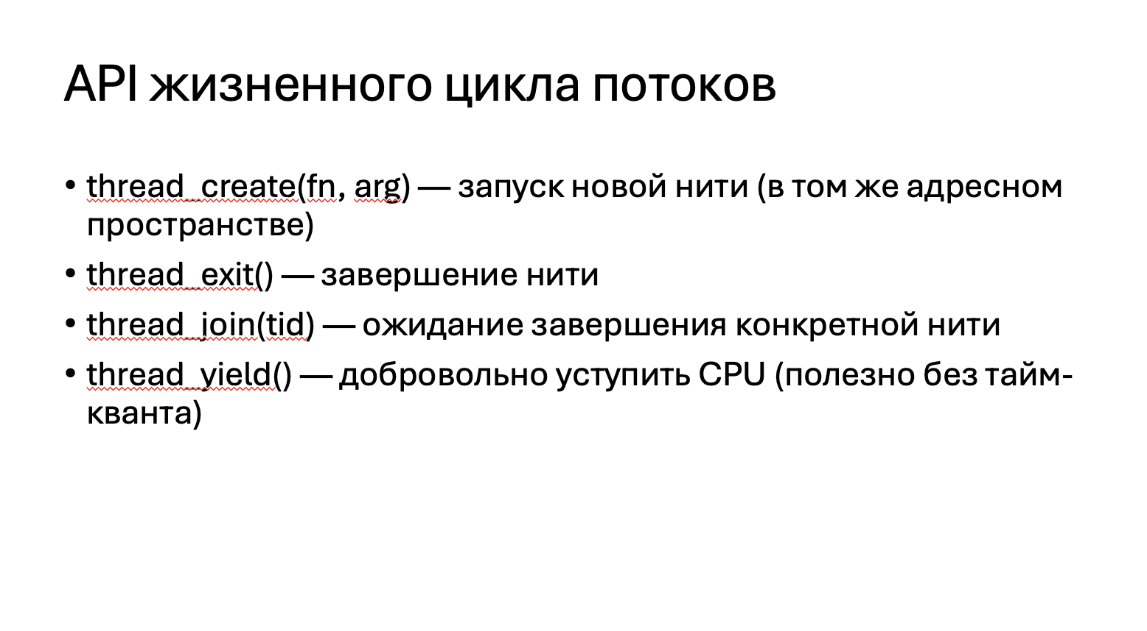

Slide 24
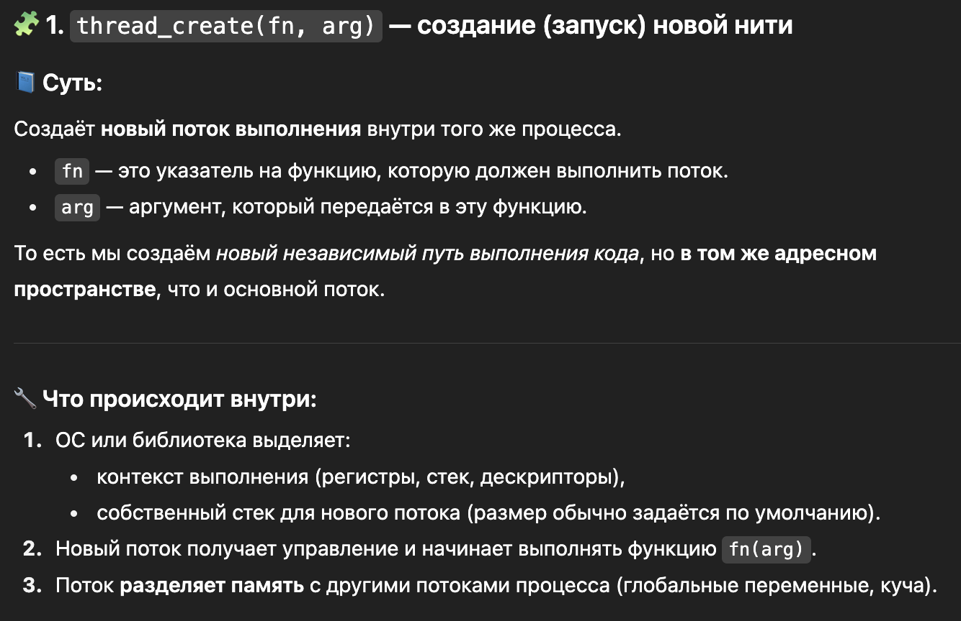

Slide 25
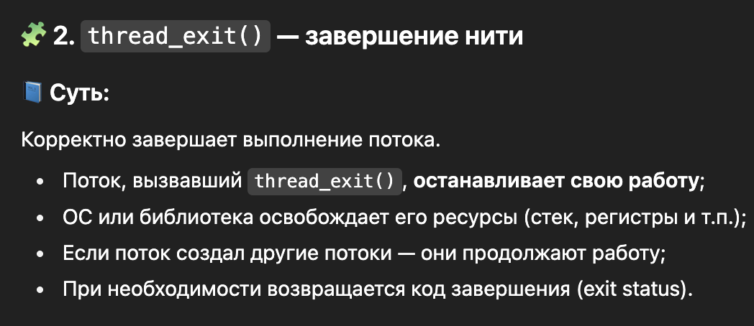


Slide 26
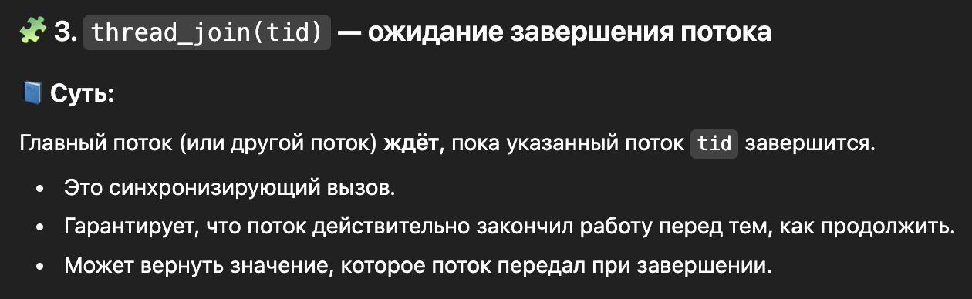

Slide 27
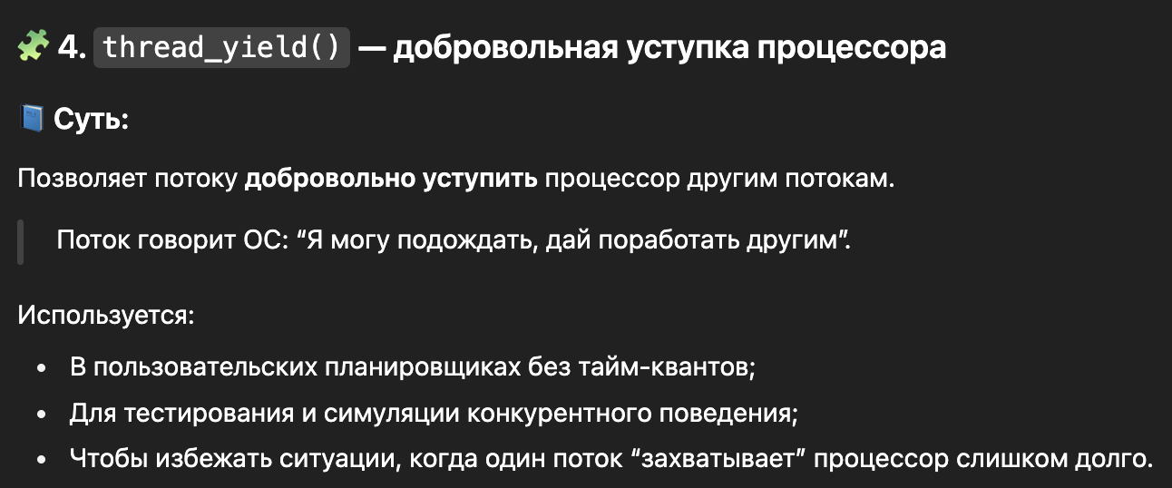


Slide 28
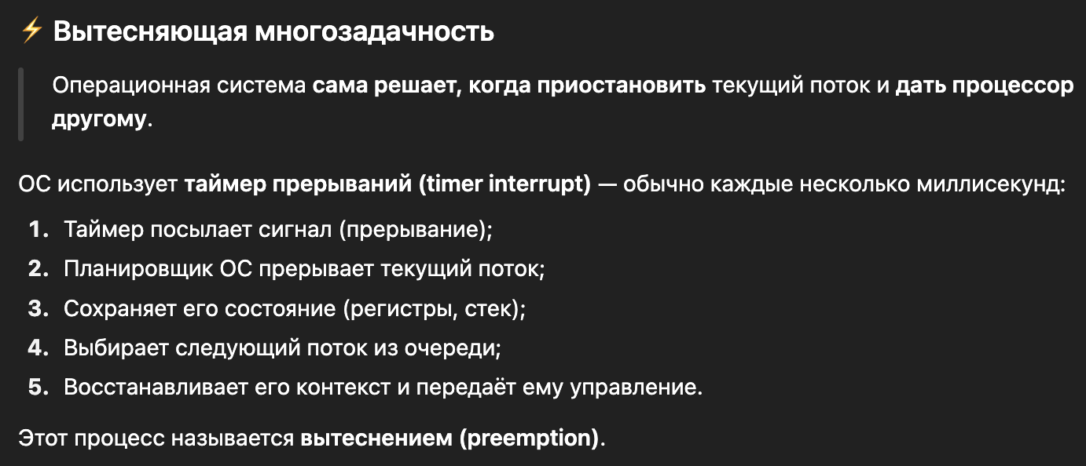

Slide 29
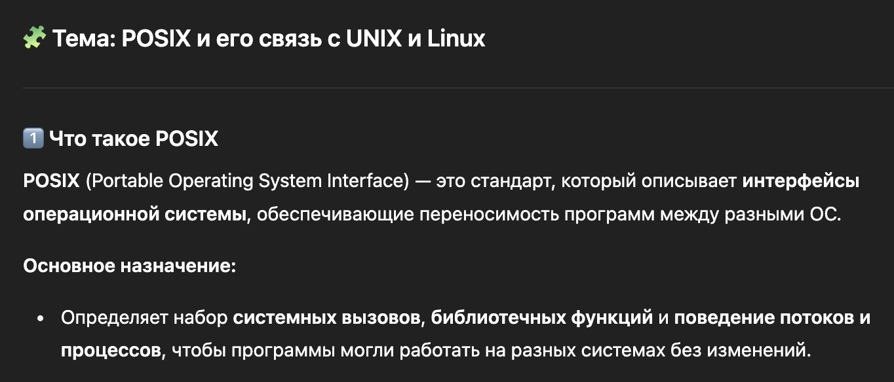

Slide 30
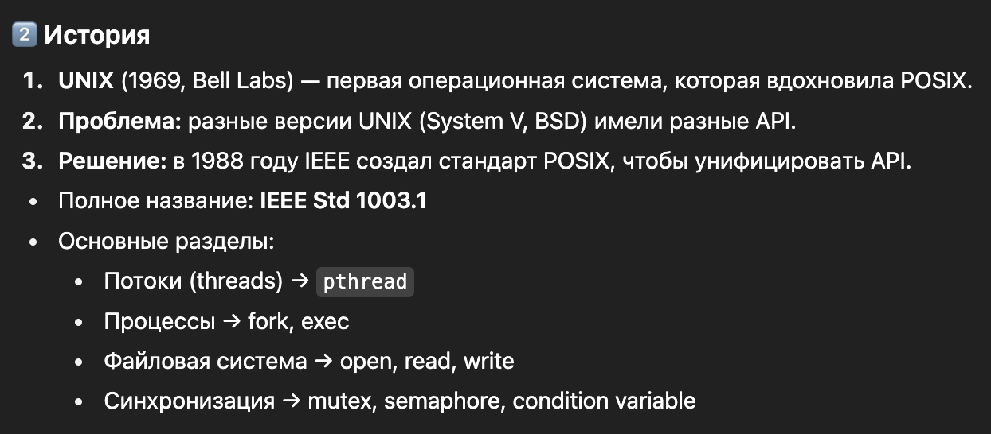

Slide 31
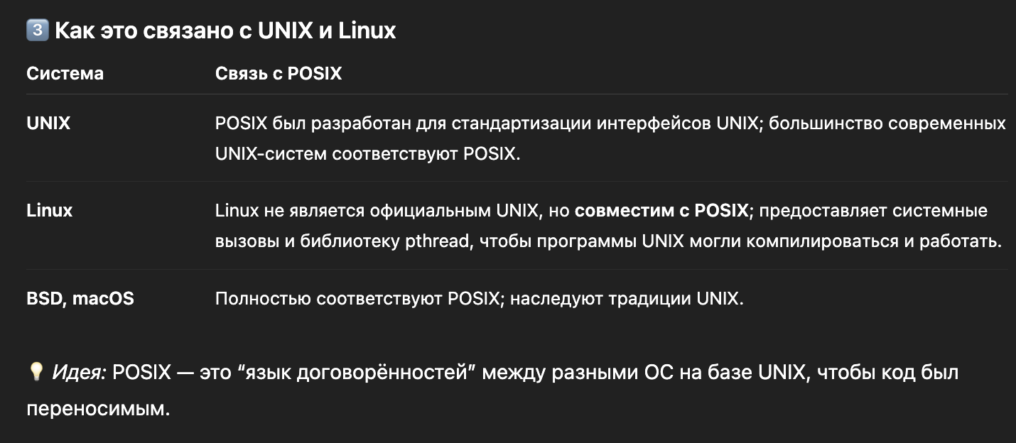

Slide 32
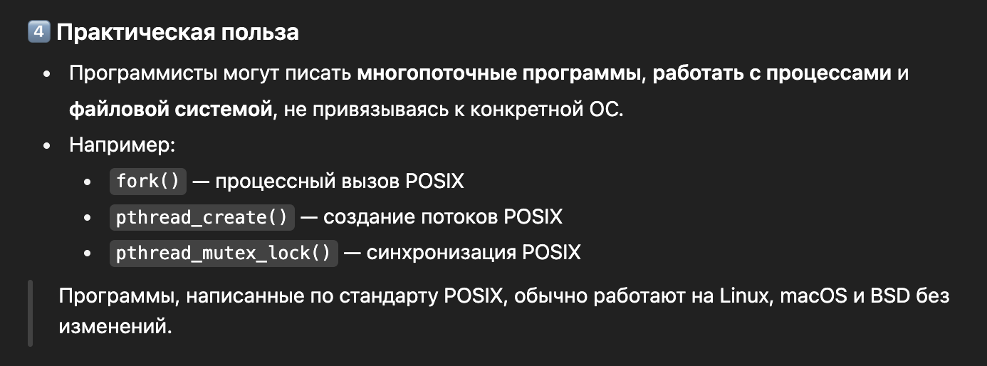

Slide 33
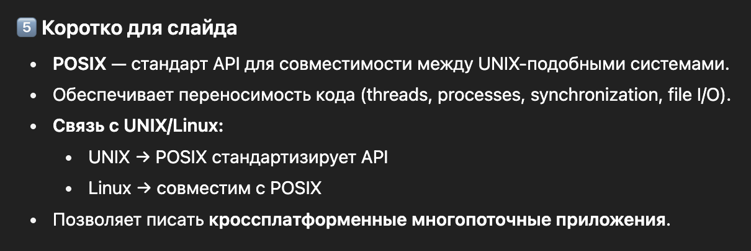

Slide 34
Потоки в POSIX
Чтобы предоставить возможность создания переносимых многопоточных программ, в отношении потоков институтом IEEE был определен стандарт IEEE standard 1003.1c. Определенный в нем пакет, касающийся потоков, называется Pthreads. Он поддерживается большинством UNIX-систем. В стандарте определено более 60 вызовов функций.

Slide 35
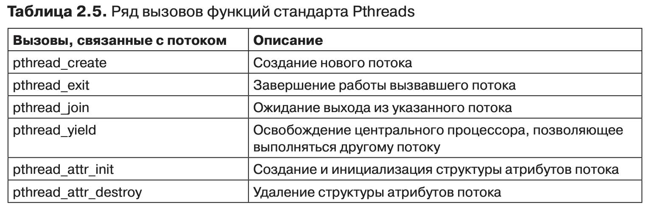
Потоки в POSIX

Slide 36
Потоки в POSIX
Все потоки Pthreads имеют определенные свойства. У каждого потока есть свои идентификатор, набор регистров (включая счетчик команд) и набор атрибутов, которые сохраняются в определенной структуре. Атрибуты включают размер стека, параметры планирования и другие элементы, необходимые при использовании потока.

Slide 37
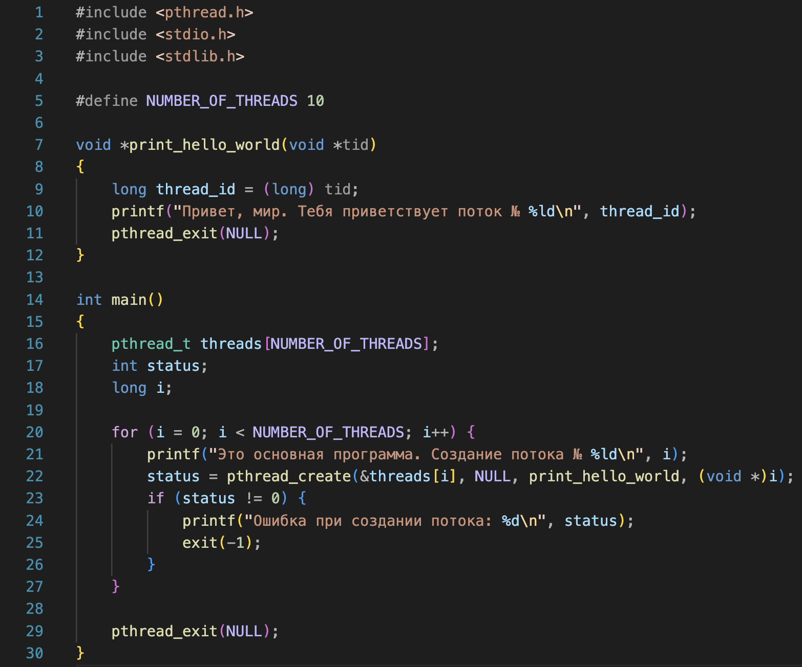
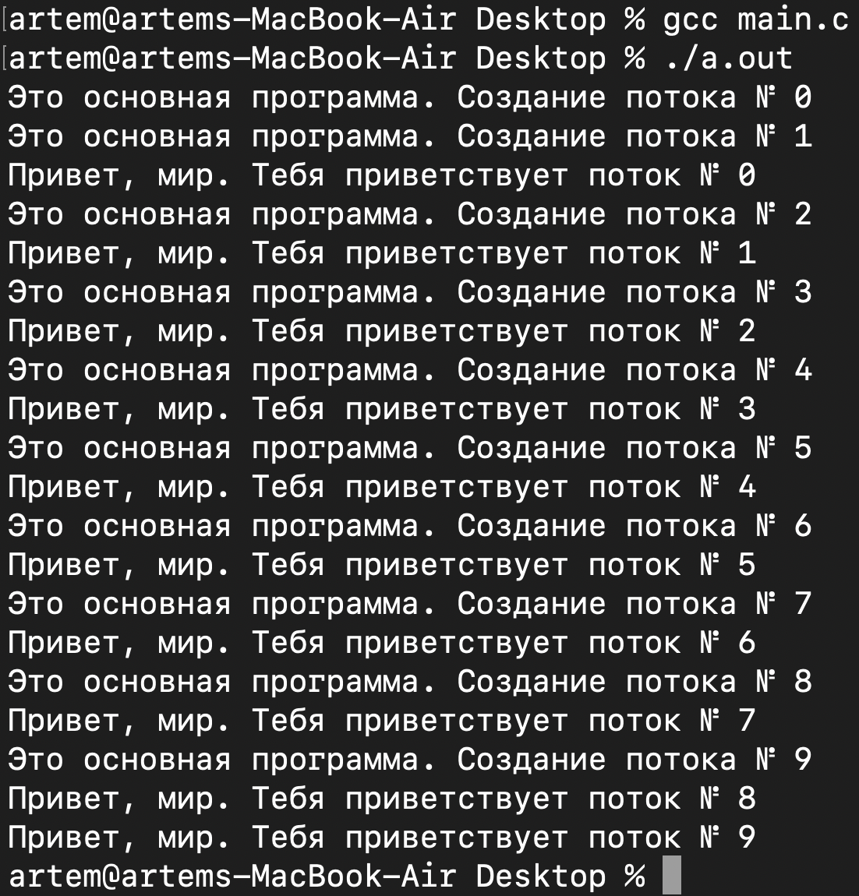

Slide 38
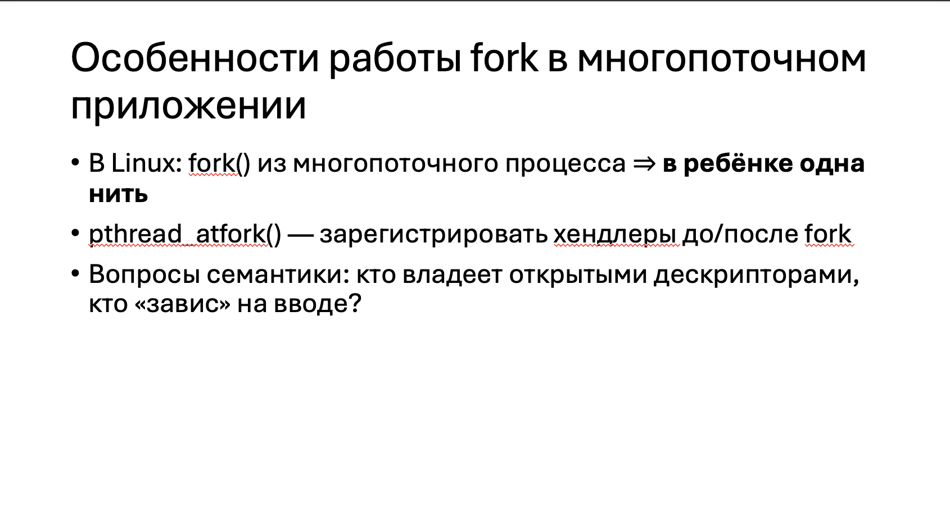

Slide 39
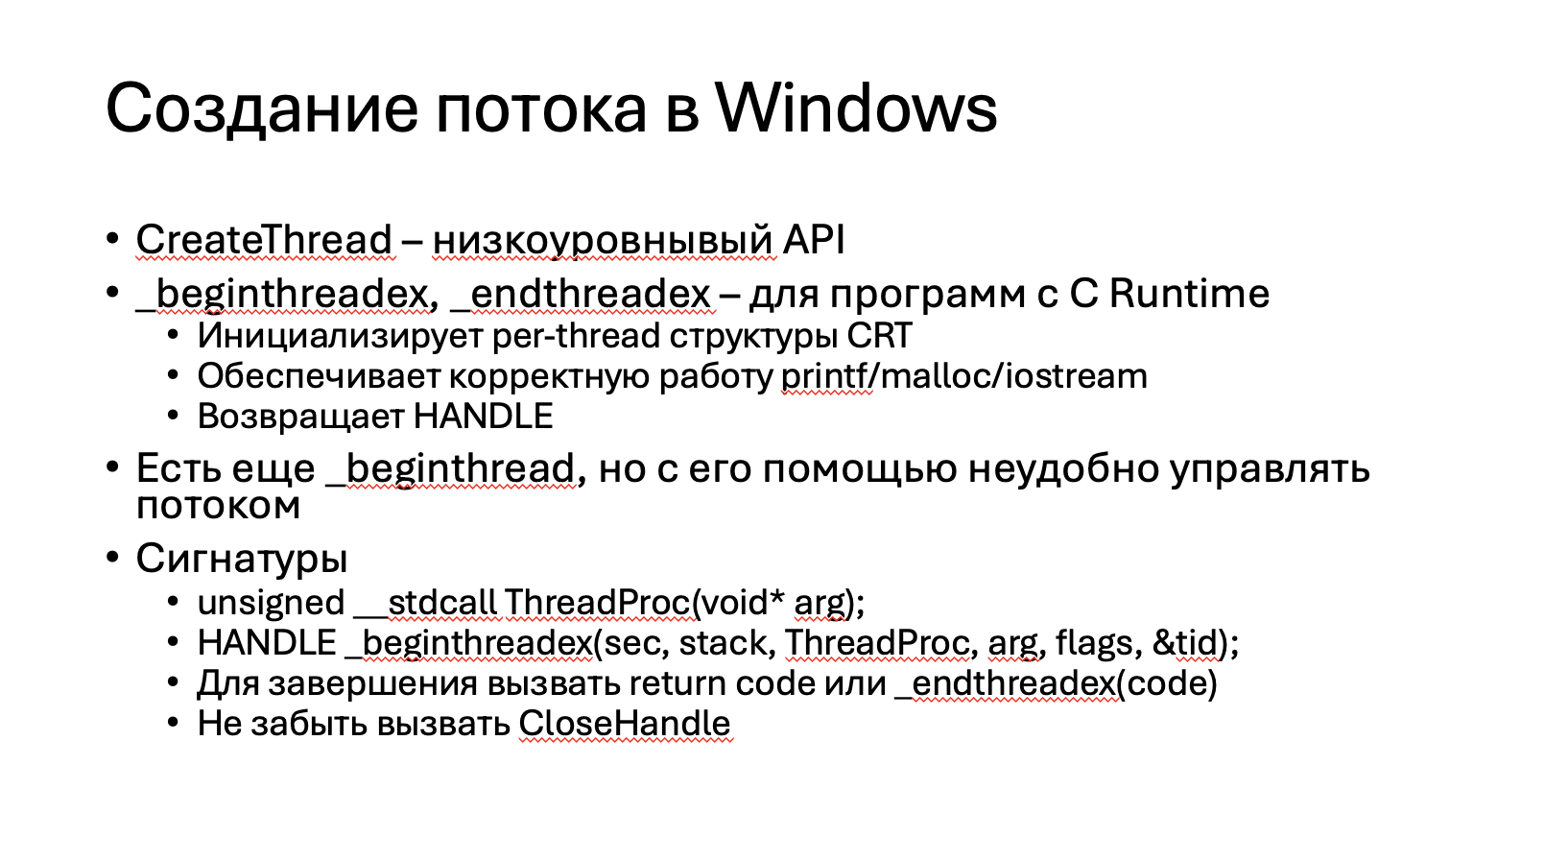

Slide 40
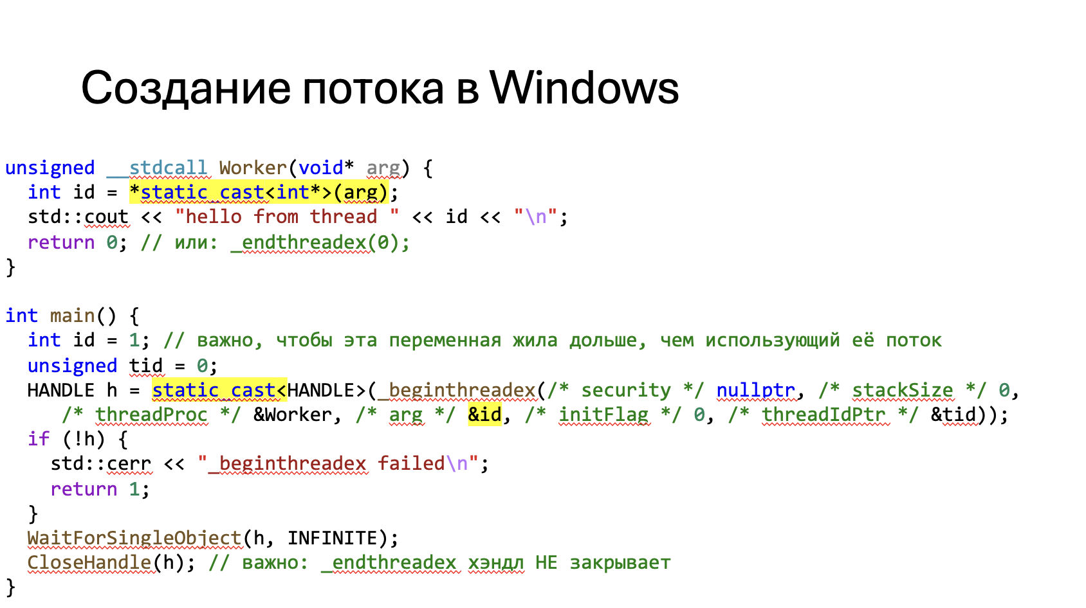

Slide 41
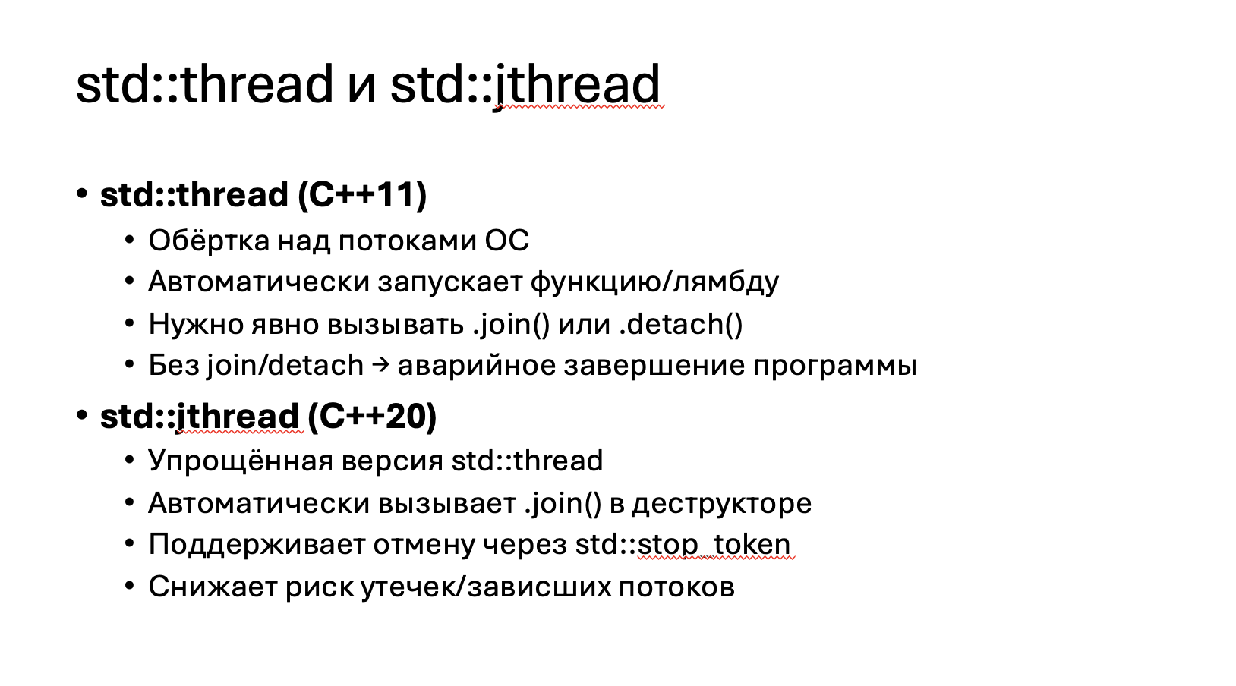
Потоки в C++

Slide 42
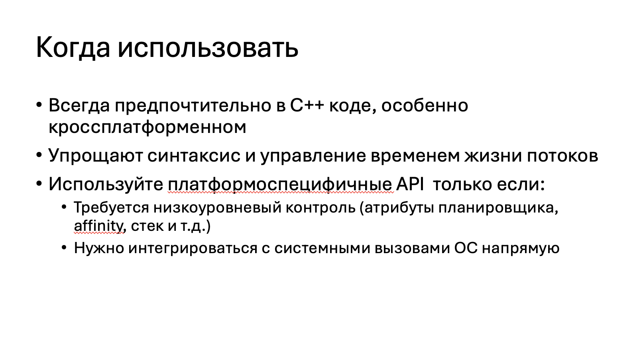

Slide 43
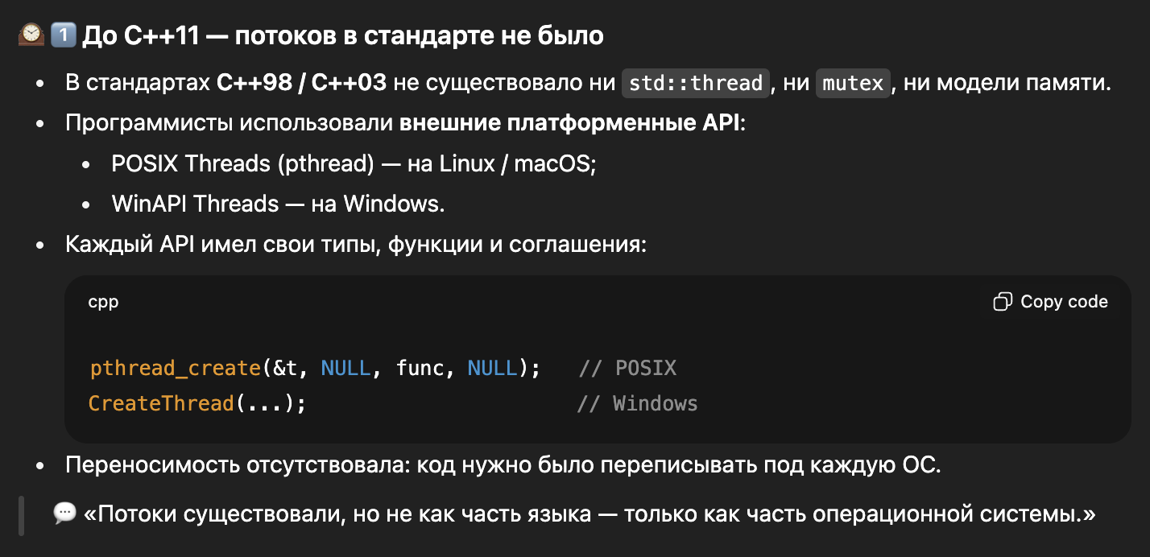
Потоки в C++

Slide 44
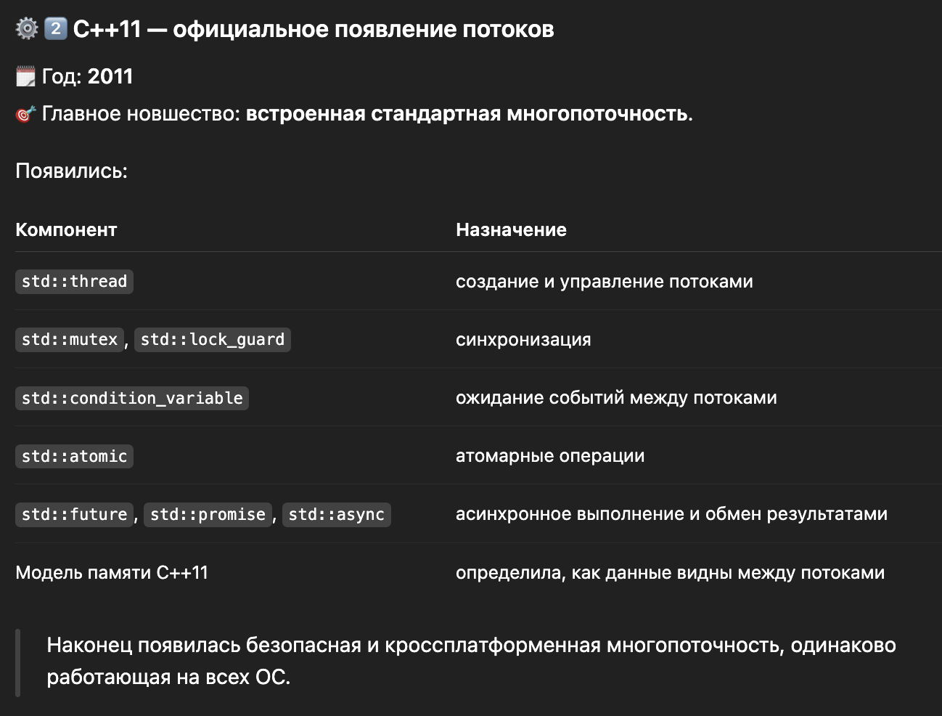

Slide 45
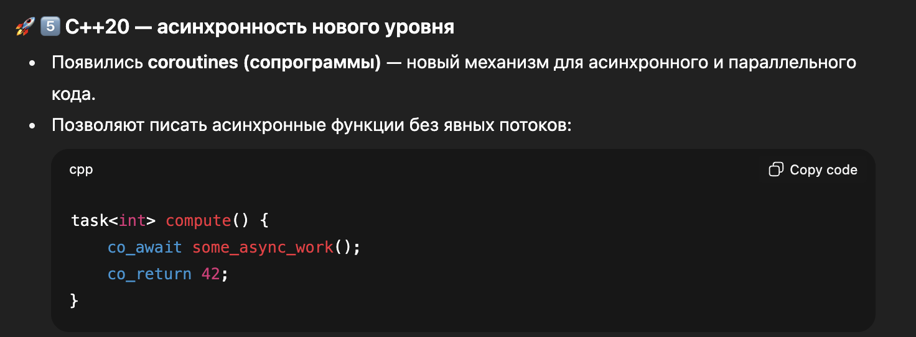

Slide 46

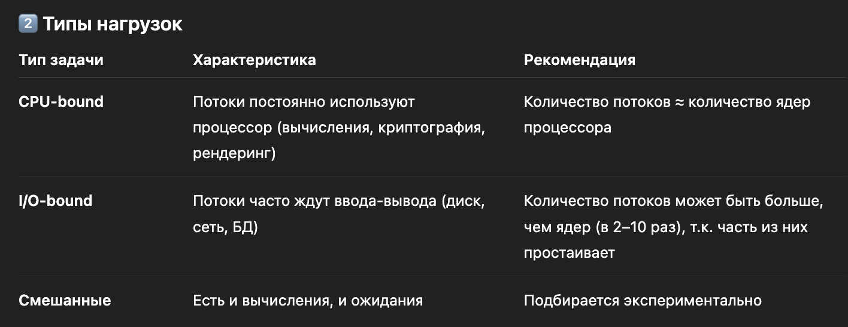

Slide 47
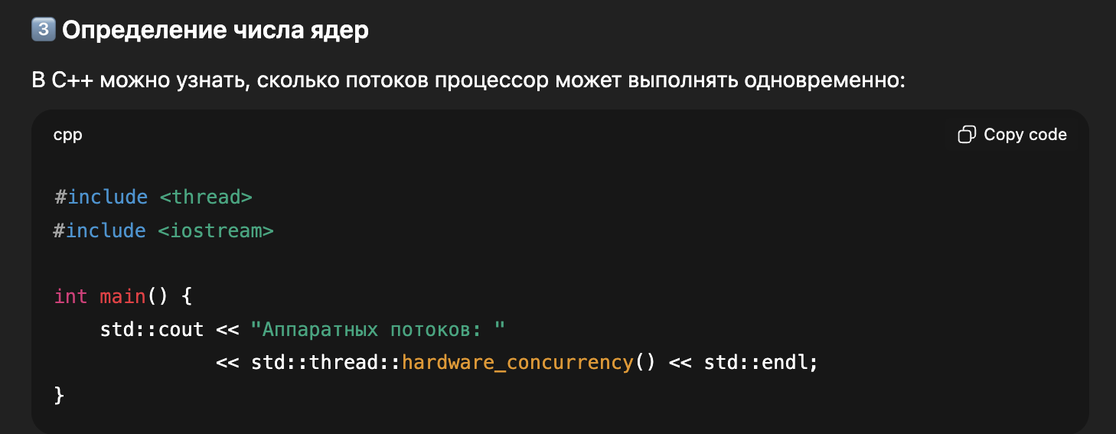
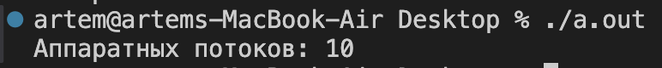

Slide 48
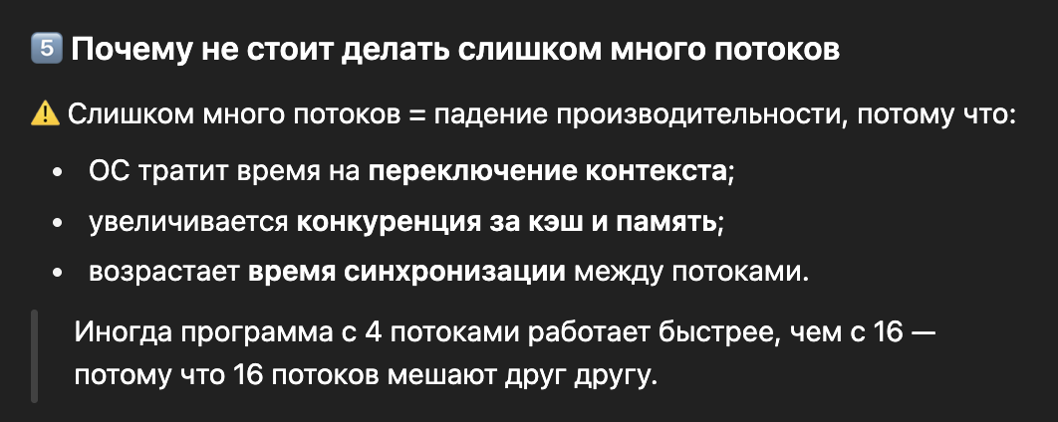

Slide 49
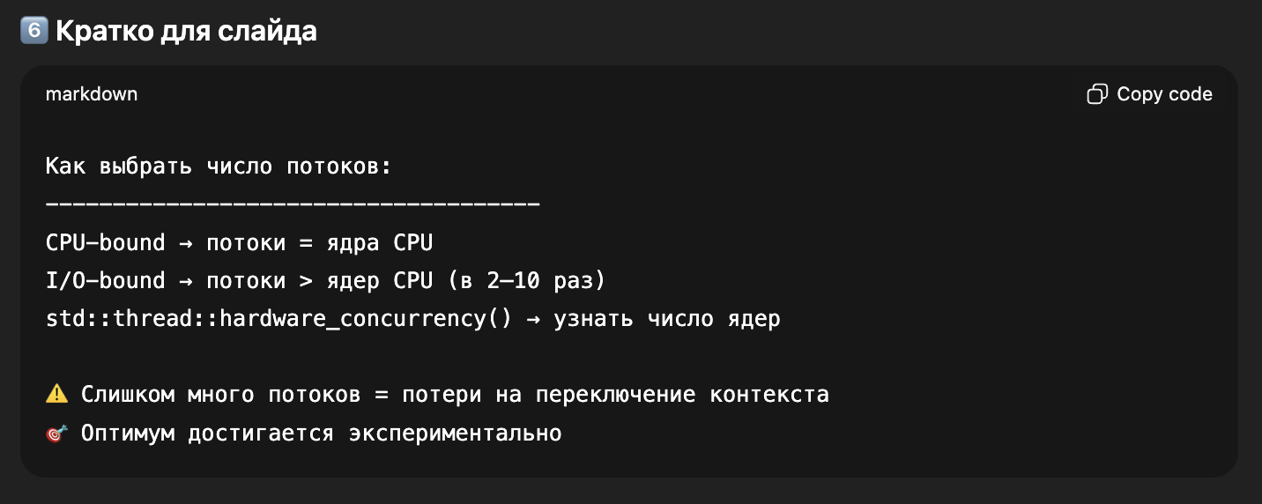

Slide 50


Slide 51


Slide 52


Slide 53


Slide 54


Slide 55


Slide 56


Slide 57


Slide 58


Slide 59


Slide 60


Slide 61


Slide 62


Slide 63


Slide 64


Slide 65


Slide 66
При поступлении запроса его анализирует один-единственный поток. Если запрос может быть удовлетворен из кэша, то все в порядке, но если нет, то стартует неблокирующая дисковая операция. Сервер записывает состояние текущего запроса в таблицу, а затем приступает к получению следующего события. Этим событием может быть либо запрос на новую задачу, либо ответ от диска, связанный с предыдущей операцией. Если это новая задача, то процесс приступает к ее выполнению. Если это ответ от диска, то из таблицы выбирается соответствующая информация и происходит обработка ответа. При использовании неблокирующего ввода-вывода ответ, наверное, должен принять форму сигнала или прерывания. При такой конструкции модель «последовательного процесса», присутствующая в первых двух случаях, уже не работает. Состояние вычисления должно быть явным образом сохранено и восстановлено из таблицы при каждом переключении сервера с обработки одного запроса на обработку другого. В результате потоки и их стеки имитируются более сложным образом. Подобная конструкция, в которой у каждого вычисления есть сохраняемое состояние и имеется некоторый набор событий, которые могут происходить с целью изменения состояния, называются машиной с конечным числом состояний (finite-state machine), или конечным автоматом.

Slide 67


Slide 68


Slide 69


